Slide 1
Детское исследование
«Движущаяся машина из LEGO»
Выполнили: Саша П., Никита К, Рома Б.
Горбачева Наталия Николаевна, воспитатель,

Slide 2
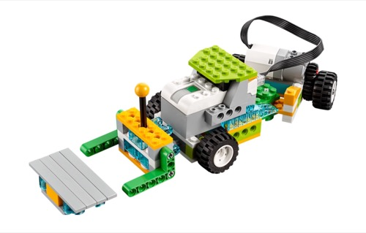
В детском саду я увидел собранную из конструктора машину. Она могла ездить и поворачивать в разные стороны без пульта управления.

Slide 3

Я хочу понять, почему эта машина движется и ездит в любую сторону.

Slide 4

Я думаю, что у нее есть пульт управления, но его не видно. Может он внутри машины? Может батарейки тоже внутри машины?

Slide 5

Чтобы узнать все об это машине, мне нужно:
1. Спросить о ней у воспитательницы и моего папы.
2. Сходить в библиотеку и найти книгу о таких машинах.
3. Найти в интернете с мамой, как собрать такую машину.

Slide 6
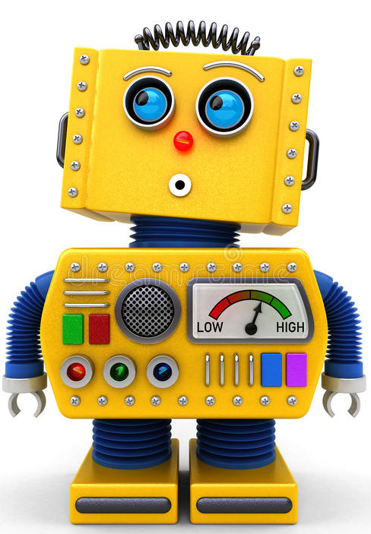
Воспитательница рассказала мне, что такую машину не собрать из обычного конструктора. Нужен особенный конструктор.

Slide 7

Сходив в библиотеку с папой, я нашел книгу о конструкторе Lego. В ней были нарисованы разные конструкторы. Но того, который мне нужен не было.

Slide 8
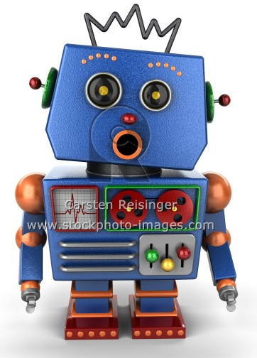
Вместе с мамой в интернете мы нашли много схем для сборки машин из такого конструктора. Оказывается, в этом наборе лего есть специальные детали, моторы. А еще, для того, чтобы машина заработала, нужно подключить ее к компьютеру.

Slide 9
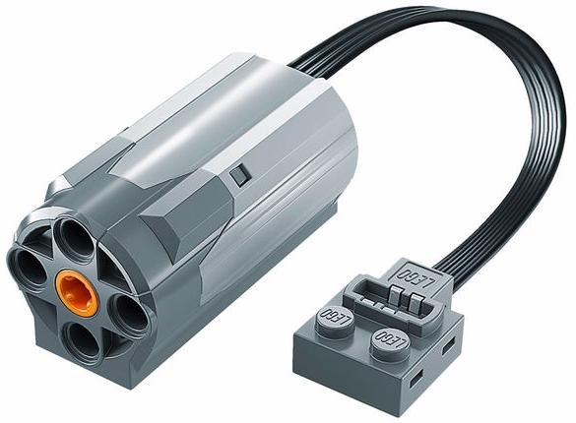
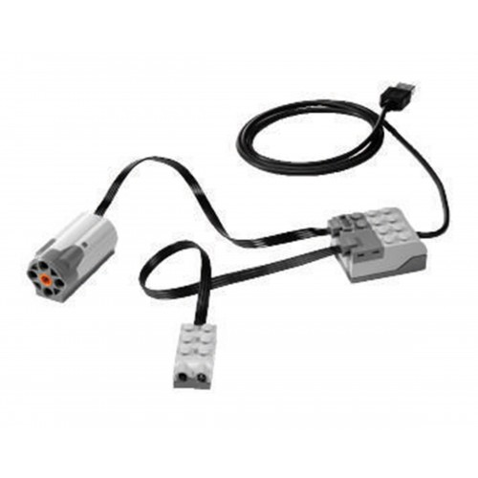
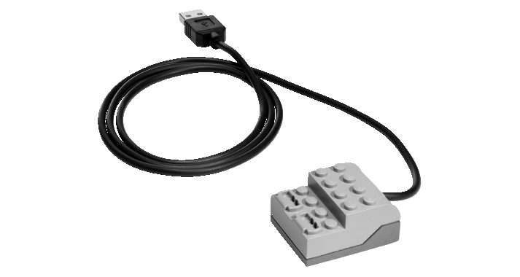
В детском саду вместе с воспитательницей я разобрал машину и нашел в ней 2 мотора с проводами.
Еще воспитательница сказала, что для правильной работы машины нужна программа в компьютере. Без нее машина не поедет.

Slide 10

Теперь я знаю, что:
движущиеся машины собираются из конструктора Lego c моторами;
чтобы машина поехала, нужно присоединить ее к компьютеру;
с помощью программы на компьютере можно управлять машиной.

Slide 11

Моя гипотеза не подтвердилась. У этой машины нет пульта управления и батареек. Она двигается с помощью компьютера.

